Slide 1
Instrueren
Sturing geven en leiding geven

Slide 2
inhoud
Opdracht vorige les
Uitleg
Leiderschapstijltest
Nabespreken
Weekend?

Slide 3
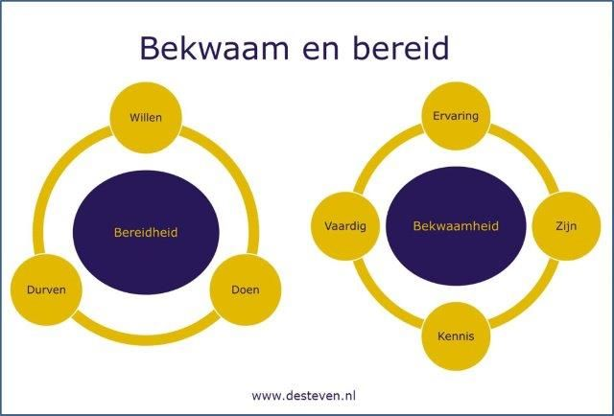
Te veel of te weinig sturen geven
Wat vinden jullie? Hoe zien jullie sturing geven van medewerkers voor je?
Wanneer is het te veel en wanneer te weinig?
Taakvolwassenheid bij medewerkers creeëren

Slide 4
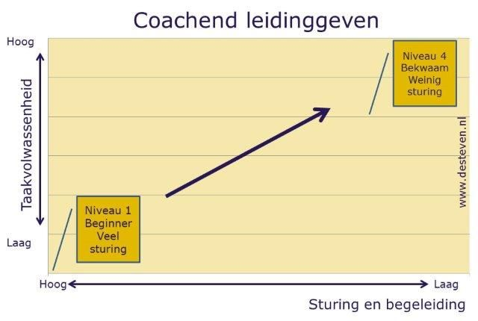
Coachend leidinggeven
Coachend leiderschap gaat over een stapsgewijze opbouw tussen enerzijds de bekwaamheid en taakvolwassenheid van de medewerker en anderzijds de mate waarin u sturing, ondersteuning aanbiedt aan de medewerker. Hoe taakvolwassener uw medewerker wordt, hoe minder sturing u hoeft te geven

Slide 5
Sturing geven
Veel sturing
Wanneer u veel sturing en ondersteuning geeft:
  Legt u veel uit en instrueert u veel
  Is controle voortdurend nodig
  Neemt uzelf beslissingen
Weinig sturing
Wanneer u weinig sturing geeft:
  Hoeft u niet veel uit te leggen maar stelt u juist veel vragen
  Is controle niet steeds nodig: dat doet uw medewerker zelf
  Beslist u samen en betrekt u uw medewerker bij het bedenken van oplossingen

Slide 6
Valkuilen
Balans tussen bekwaamheid en taakvolwassenheid van de medewerker

Slide 7
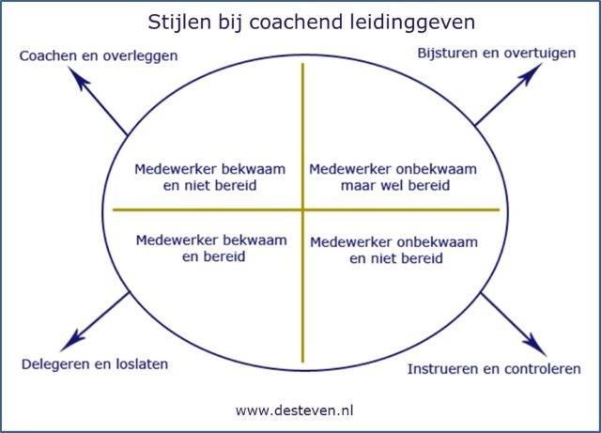
Welke manier van leidinggeven heb jij?

